Slide 1
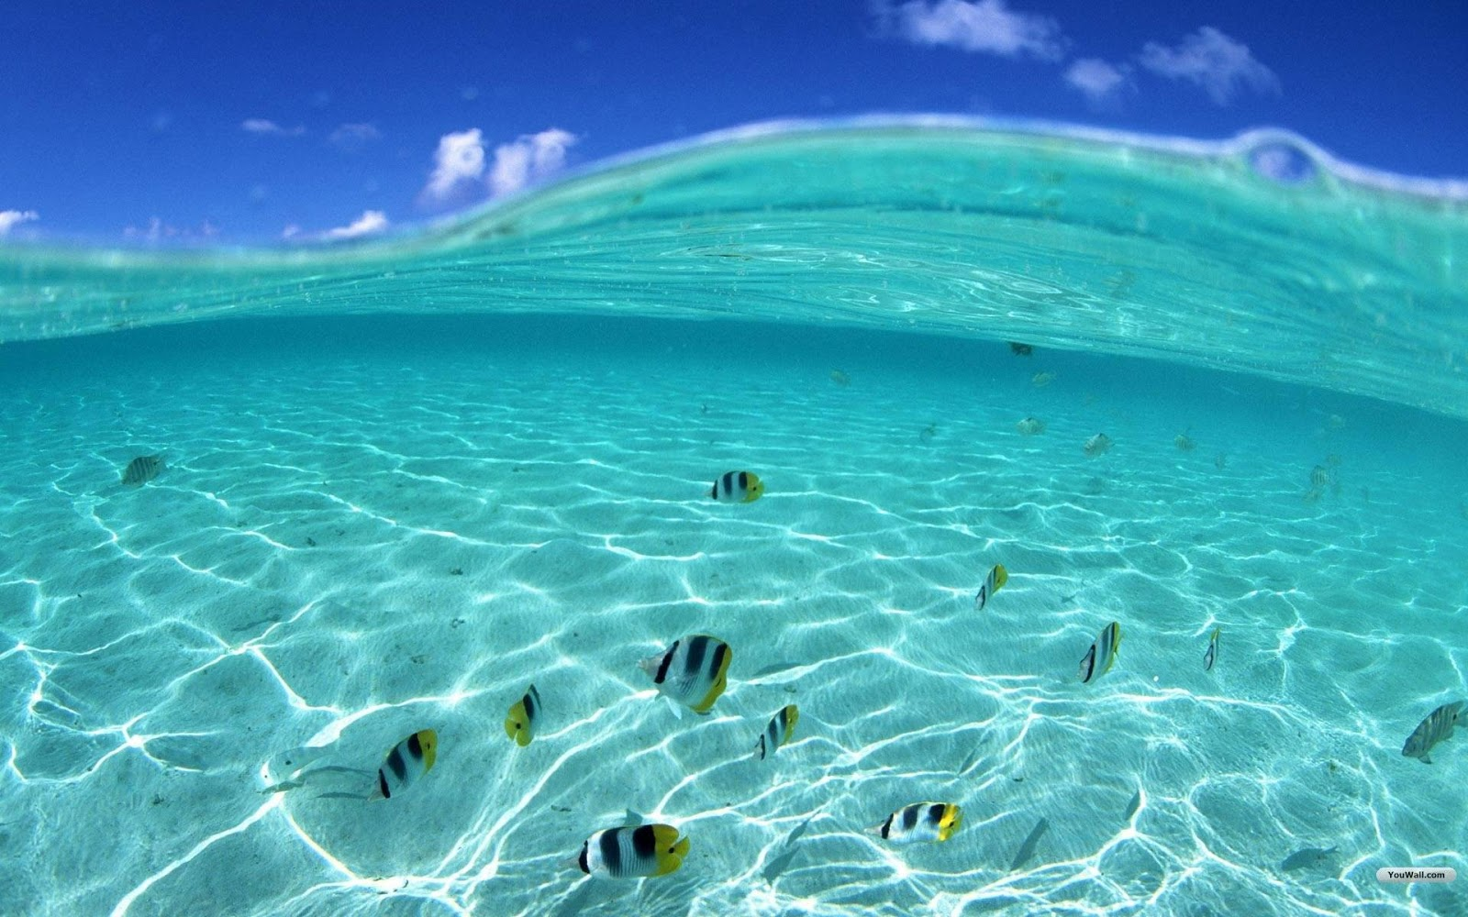
TRƯỜNG MG HOA CÚC
Lĩnh vực phát triển nhận thức
Chủ đề: Động vật
KPKH: Động vật sống dưới nước
Lớp: MẦM
Ngày dạy: 26/12/2022
GV: HOÀNG THỊ ĐỨC

Slide 2
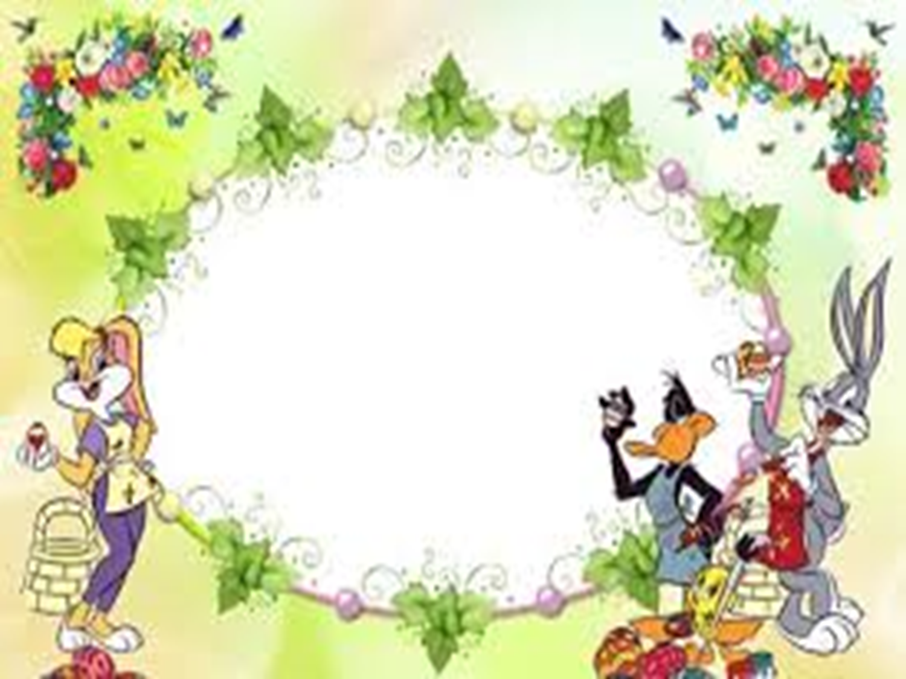
Hoạt động 1: ổn đinh
Hát: Cá vàng bơi
- Trò chuyện

Slide 3
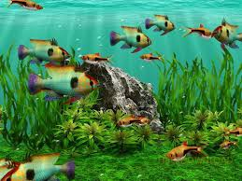
Hoạt Động 2:
" bé biết gì về động vật sống dưới nước"

Slide 4
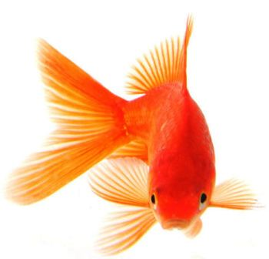
Con Cá Chép

Slide 5
Con Cá
Đầu cá
Đuôi Cá
Mình cá

Slide 6
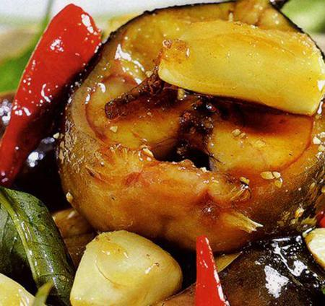
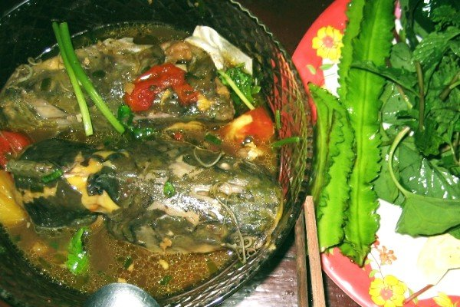
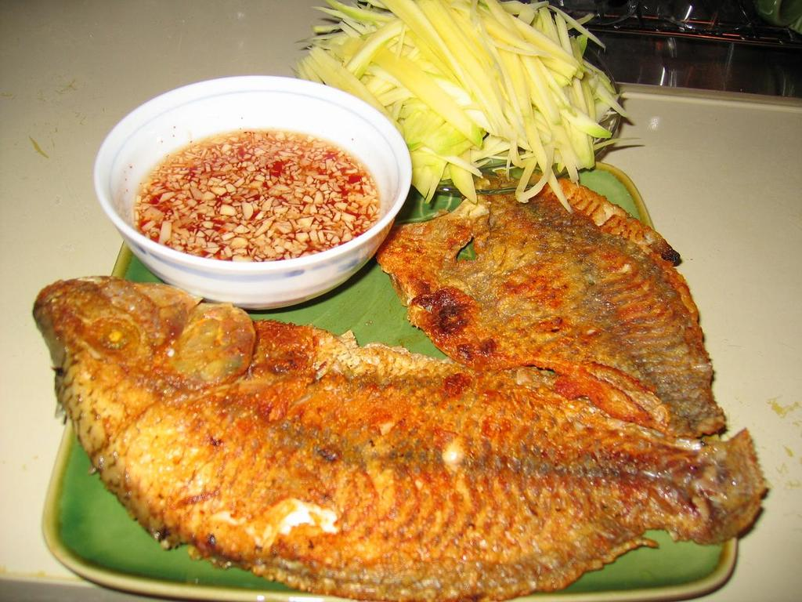
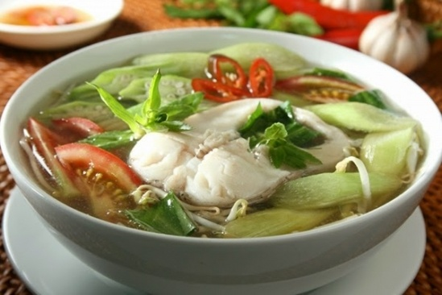

Slide 7
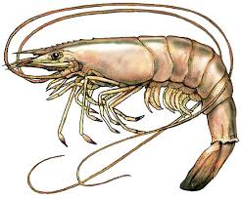
Con Tôm

Slide 8
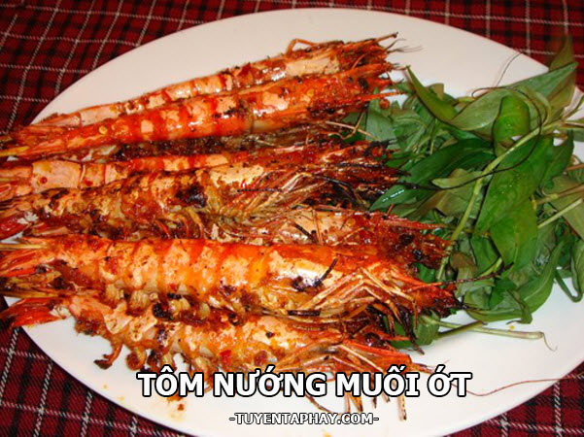
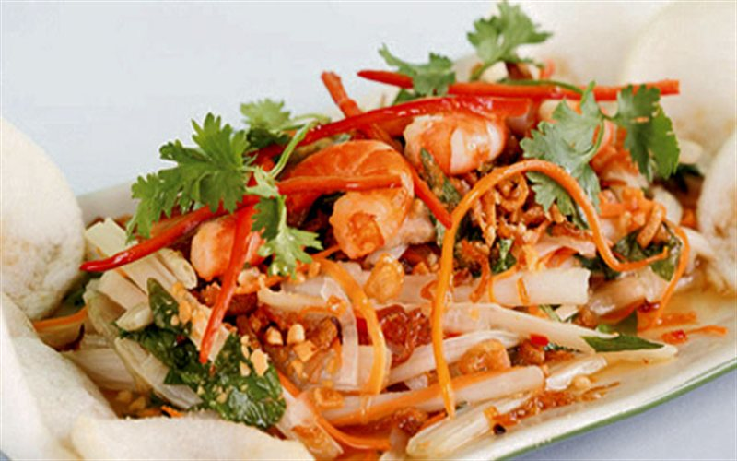
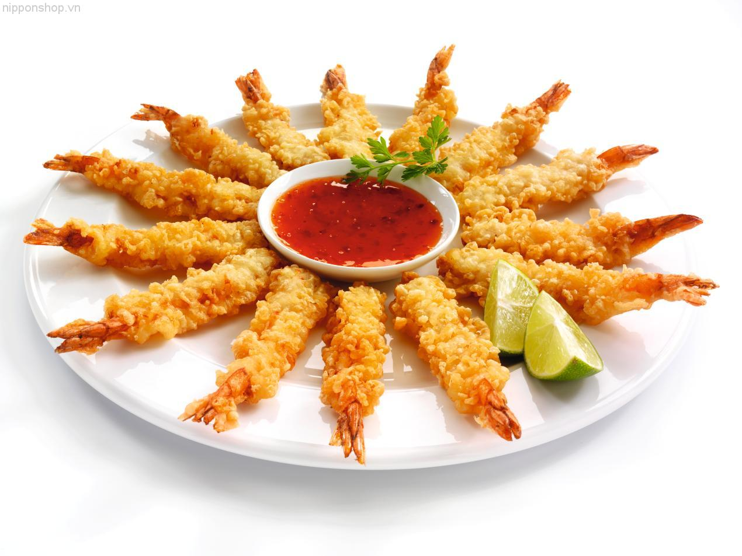
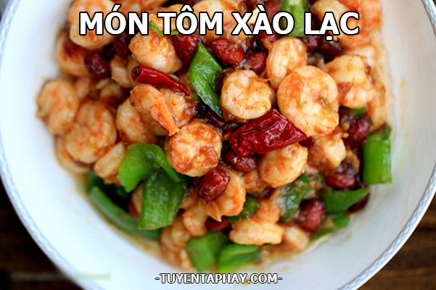

Slide 9
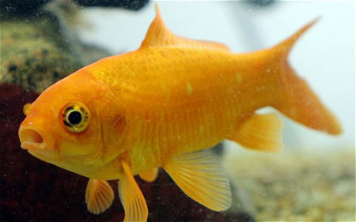

So sánh

Slide 10
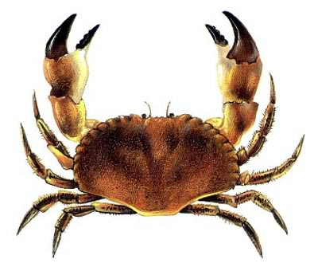
Con Cua

Slide 11
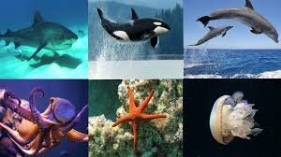

Slide 12
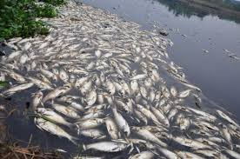
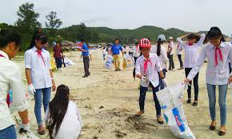
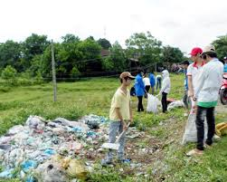
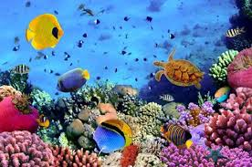

Slide 13

Hoạt Động 3:
" Ai nhanh hơn"

Slide 14
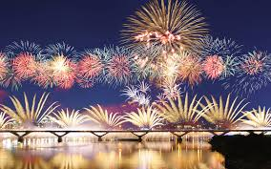
HẾT
Chúc các cháu chăm ngoan học giỏi

